Slide 1
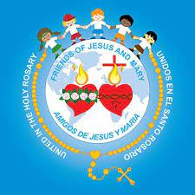
Amigos de Jesus y Maria
Grupo de Oracion
Ciclo A - II Domingo de Adviento
Una Voz Clama en el Desierto San Mateo 3, 1-12

Slide 2
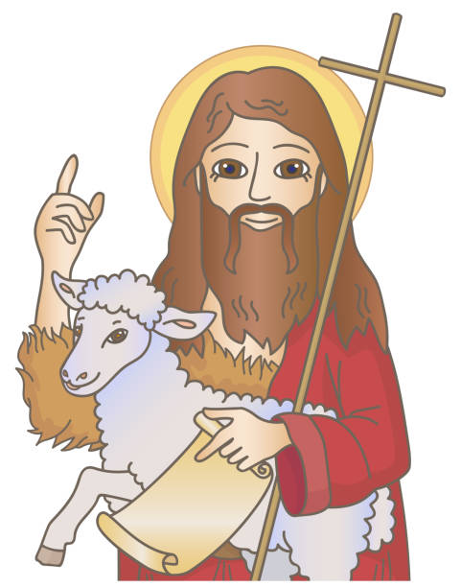
En aquel tiempo, comenzó Juan el Bautista a predicar en el desierto de Judea, diciendo: “Arrepiéntanse, porque ya está cerca el Reino de los cielos”. Juan es aquel de quien el profeta Isaías hablaba, cuando dijo: Una voz clama en el desierto: Preparen el camino del Señor, enderecen sus senderos. Juan usaba una túnica de pelo de camello, ceñida con un cinturón de cuero, y se alimentaba de saltamontes y de miel silvestre.

Slide 3
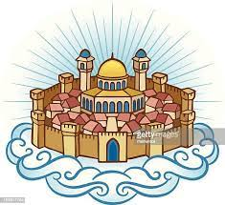
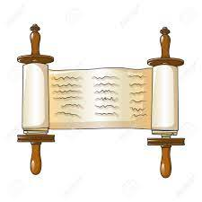
Acudían a oírlo los habitantes de Jerusalén, de toda Judea y de toda la región cercana al Jordán; confesaban sus pecados y él los bautizaba en el río. Al ver que muchos fariseos y saduceos iban a que los bautizara, les dijo: “Raza de víboras, ¿quién les ha dicho que podrán escapar al castigo que les aguarda?

Slide 4
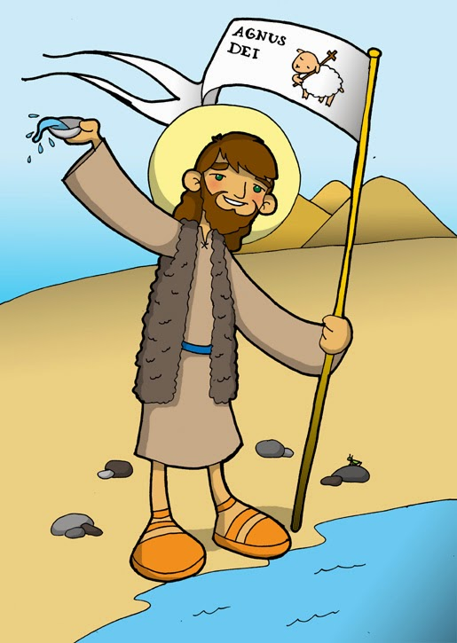
Hagan ver con obras su conversión y no se hagan ilusiones pensando que tienen por padre a Abraham, porque yo les aseguro que hasta de estas piedras puede Dios sacar hijos de Abraham. Ya el hacha está puesta a la raíz de los árboles, y todo árbol que no dé fruto, será cortado y arrojado al fuego. Yo los bautizo con agua, en señal de que ustedes se han convertido; pero el que viene después de mí, es más fuerte que yo, y yo ni siquiera soy digno de quitarle las sandalias.

Slide 5
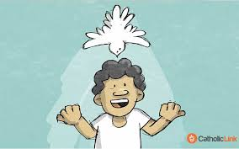
Él los bautizará en el Espíritu Santo y su fuego. Él tiene el bieldo en su mano para separar el trigo de la paja. Guardará el trigo en su granero y quemará la paja en un fuego que no se extingue”.

Slide 6
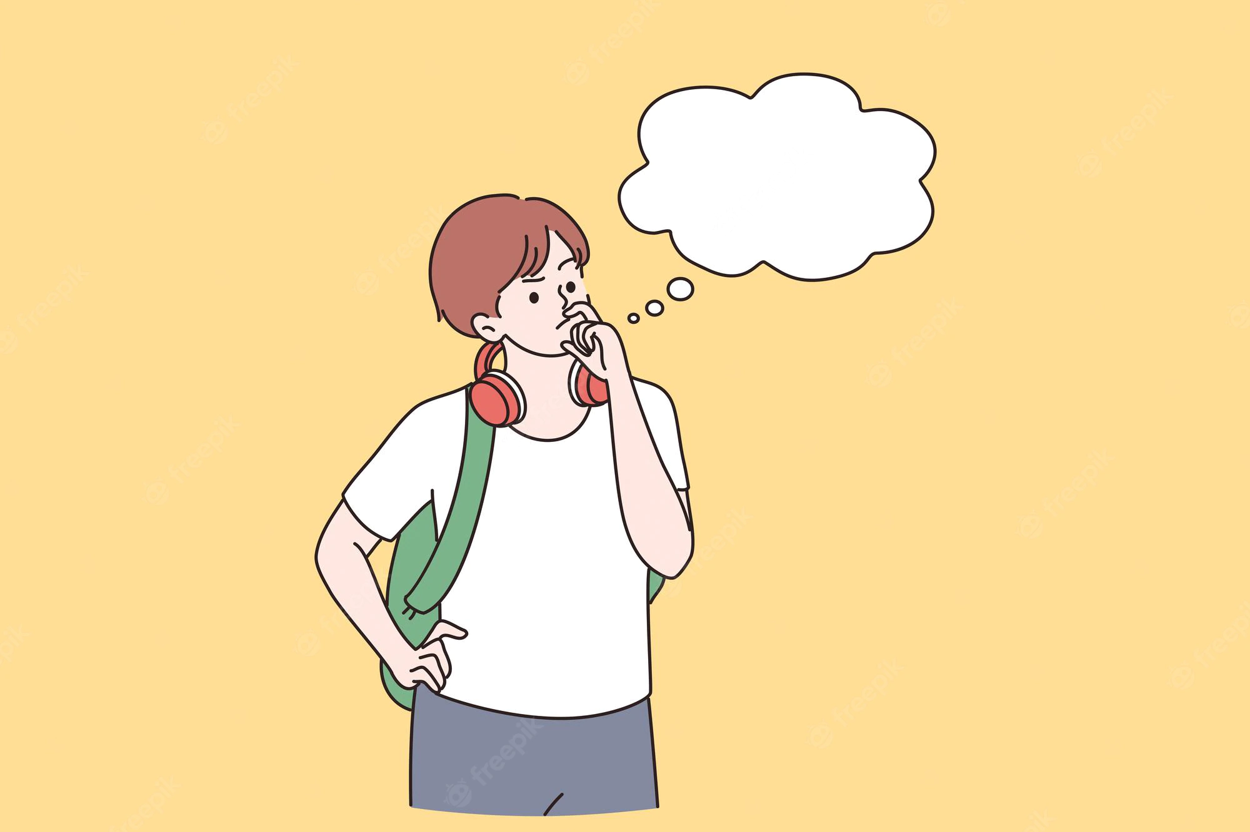
Reflexion…

Slide 7
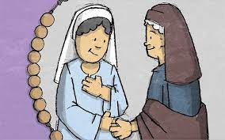
¿Quién era San Juan El Bautista?
El primo de Jesús, hijo de Santa Isabel, protagonista en la Visitación, y su esposo, el sacerdote San Zacarías.

Slide 8
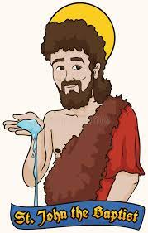
¿Por qué vestía con pelo de camello y se alimentaba de saltamontes y miel?
No le importaba las apariencias; dedicaba toda su vida a acercarse a Dios orando y haciendo sacrificio y después predicando la preparación para la venida del Salvador.

Slide 9
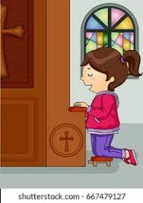
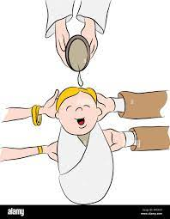
¿Cómo dice que nos preparemos?
Confiesen sus pecados y bautícense. Cuando confesamos sinceramente nuestros pecados a Dios, Él nos perdona y limpia nuestro corazón para recibir a Jesús nuestro Rey con amor.

Slide 10
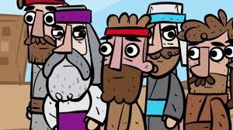
¿Por qué hablaba tan fuerte a los fariseos y saduceos?
Aunque eran jefes de la fe judía, sus corazones estaban llenos de pecado.

Slide 11
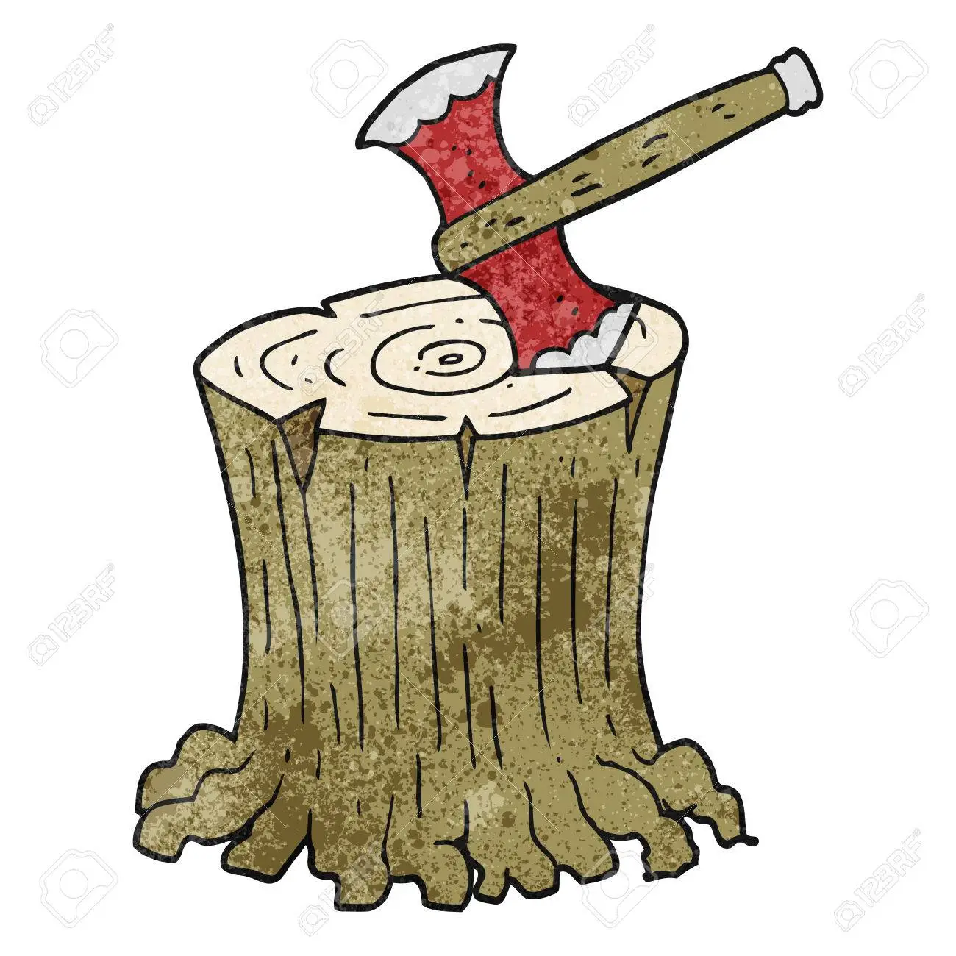
¿Qué quería decir con, “Ya el hacha está puesta a la raíz de los árboles…”?
Dios estaba a punto de quitarlos como jefes de su pueblo escogido y a expandir la invitación de entrar en relación con Él a todo el mundo, no solo a los judíos.

Slide 12
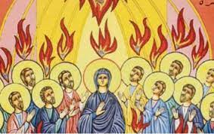
¿Por qué dice que él bautiza con agua, pero vendrá otro que bautizará con el fuego del Espíritu Santo?
El bautizo de Juan es solo simbólico de la conversión, pero el bautizo del Salvador, de Dios mismo, tiene el poder de darnos la vida de Dios en nuestro corazón.

Slide 13
Actividad

Slide 14
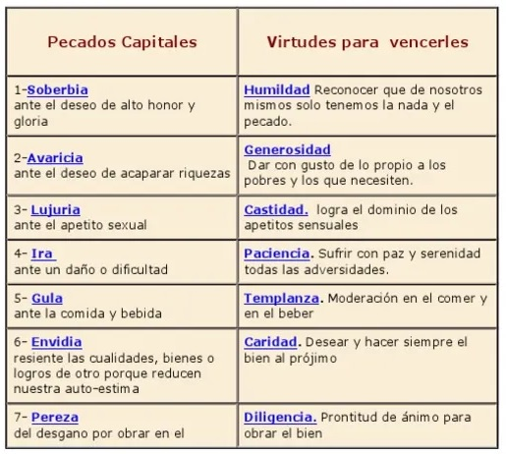
Repasar los Pecados y Virtudes Capitales

Slide 15
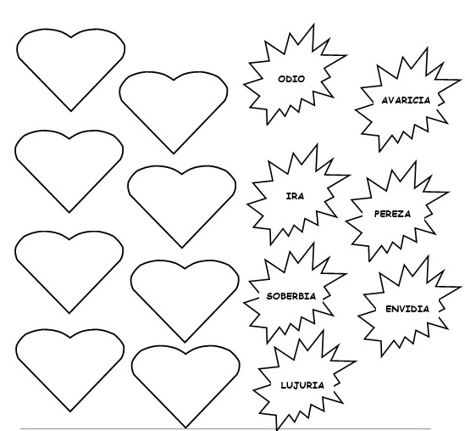
“Arrepiéntanse, porque ya está cerca el Reino de los cielos.”
Templanza
GULA
Generosidad
Instrucciones: Escribir las virtudes opuestas a los pecados capitales (definirlos) en el corazón limpio en el lado opuesto.
Caridad
Pureza
Paciencia
Templanza
Generosidad
Actividad
Humildad
Paciencia
Diligencia
Humildad
Caridad
Pureza

Slide 16
Caridad
Pureza
Serenidad
Amor
Generosidad
Actividad
Humildad

Slide 17
Oración
Señor, dame la gracia de arrepentirme de mis pecados y el deseo de querer solo agradarte y amarte. Ayúdame a perdonar a los que me hieren como Tu siempre lo hiciste. Amen.

Slide 18
Canción: Toda la Tierra Espera el Salvador, https://youtu.be/9Jkqnv0HLjo

